Slide 1
«Итоги взаимодействия налоговых органов Удмуртской Республики с муниципальными образованиями за 2015 год и задачи на текущий период»
Доклад руководителя
Управления ФНС России
по Удмуртской Республике
Горюнова Юрия Николаевича

Slide 2

Централизованное обеспечение информацией местных администраций
Информационный массив направляется через Финансовый орган субъекта РФ, который может осуществлять:
обработку информационного массива и в формате Excel
доведение сведений до местных администраций
размещение
данных информационного массива
на своем
Интернет-сайте
подключение местных администраций
к централизованной базе данных субъекта РФ –
в Удмуртской Республике
Направление статистической налоговой отчетности осуществляется:
непосредственно налоговыми органами
через официальный сайт ФНС России - в Удмуртской Республике

Slide 3
Динамика поступления доходов в консолидированный бюджет Удмуртской Республики за 2015/2014 г.г.
+ 4.8%
47 357
45 192
+5.0%
+4.0%

Slide 4
Прирост поступлений в местные бюджеты в разрезе муниципальных районов и городов Удмуртской Республики в 2015 г. к 2014 г.
%

Slide 5
Прирост поступлений в местные бюджеты в разрезе муниципальных районов и городов Удмуртской Республики в 2015 г. к 2014 г.
%

Slide 6
Основные направления деятельности Межведомственных Комиссий в текущем периоде:
легализация трудовых отношений по налогоплательщикам, осуществляю-щим деятельность, но не представля-ющим на своих сотрудников справки ф. 2-НДФЛ;
реагирование на жалобы работников о «теневой» зарплате.

Slide 7
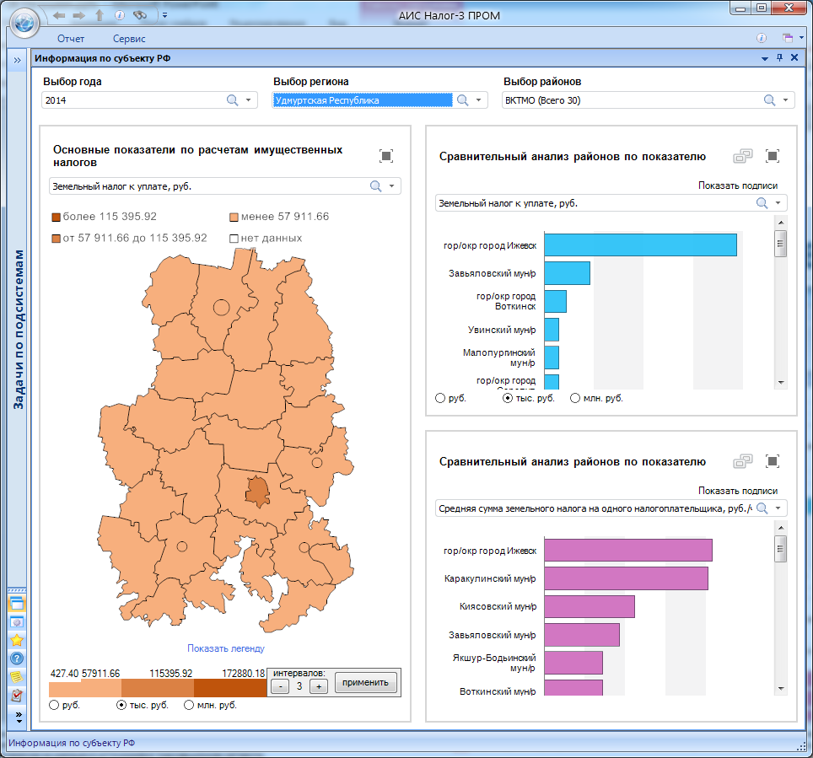
Аналитическое приложение Анализ имущественных налогов http://ain.nalog.ru/ain/

Slide 8
Совместные задачи в рамках создания Федеральной информационной адресной системы:
выявление отсутствующих адресов, как со стороны ФКУ Налог-Сервис по УР, так и со стороны органов местного самоуправления (например, при оказании муниципальных услуг по введению в эксплуатацию жилых домов частной застройки и многоквартирных домов) и их введение в ГАР ФИАС;
активное проведение инвентаризации адресных элементов в ГАР ФИАС по территории города Ижевска.

Slide 9
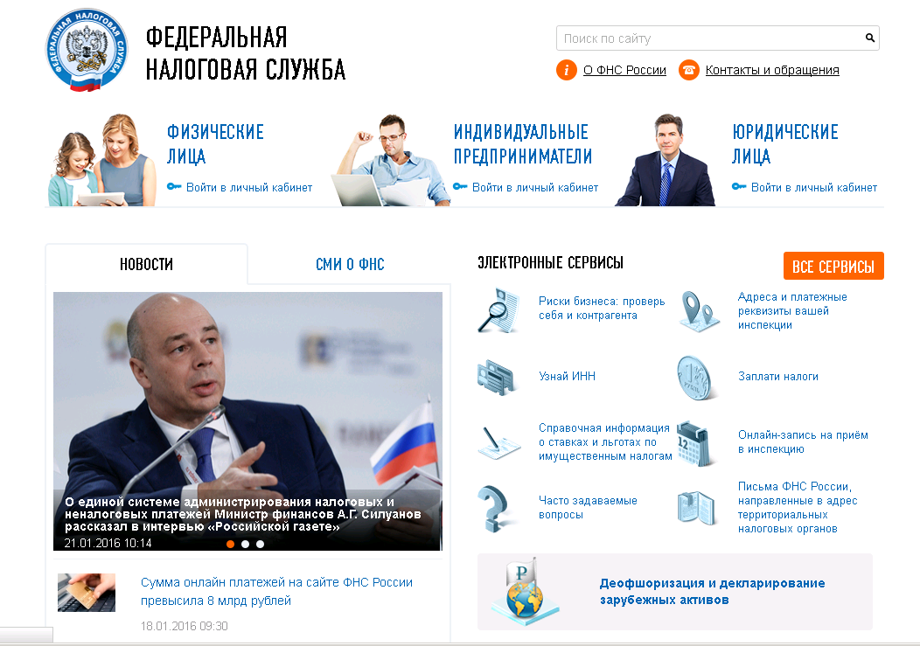
Электронные сервисы сайта ФНС России

Slide 10
Благодарю за внимание

